Slide 1

FRUTICULTURA IMPORTÂNCIA ECONÔMICA
MUNDO E BRASIL

Slide 2
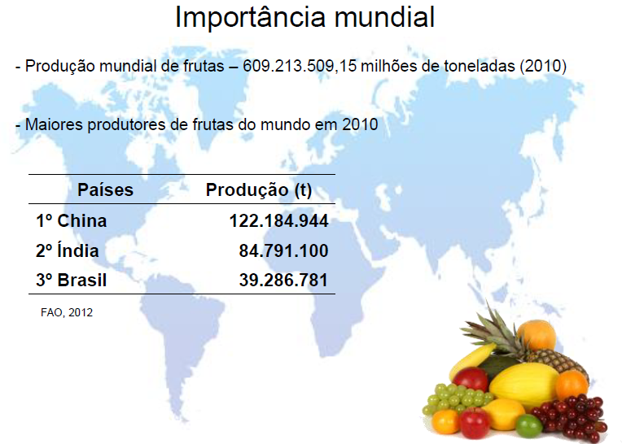
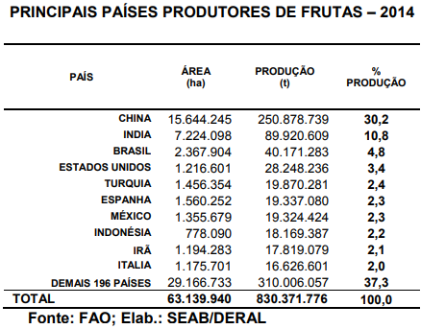

Slide 3

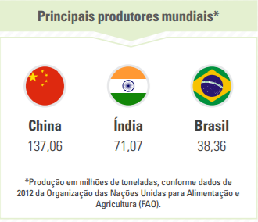
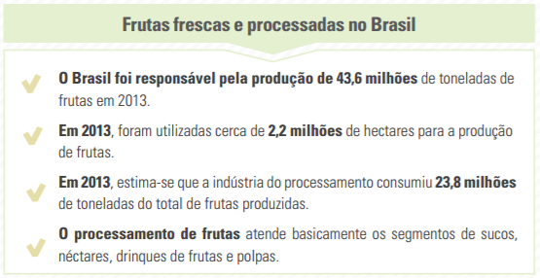
A fruticultura é um dos setores de maior destaque do agronegócio brasileiro.
Através de uma grande variedade de culturas, produzidas em todo o país e em diversos climas, a fruticultura conquista resultados expressivos e gera oportunidades para os pequenos negócios brasileiros.
O Brasil é o terceiro maior produtor de frutas no mundo, ficando atrás apenas de China e Índia, o que mostra a relevância do setor para a economia brasileira.

Slide 4
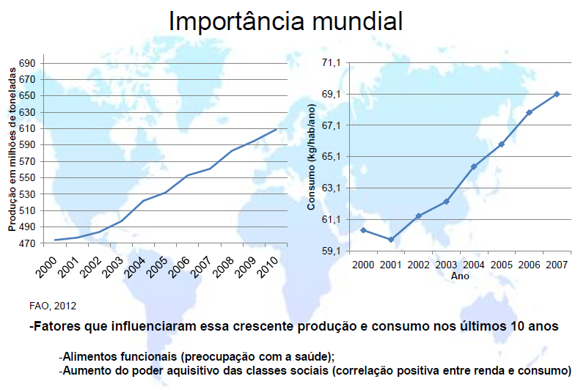

Slide 5
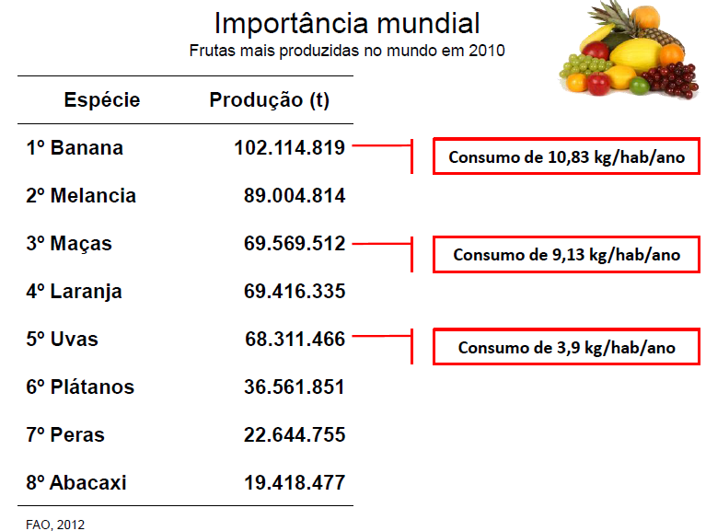
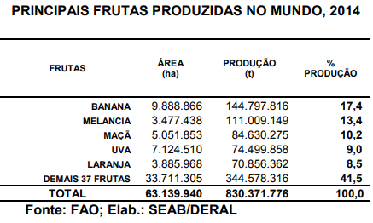

Slide 6
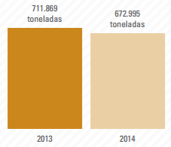

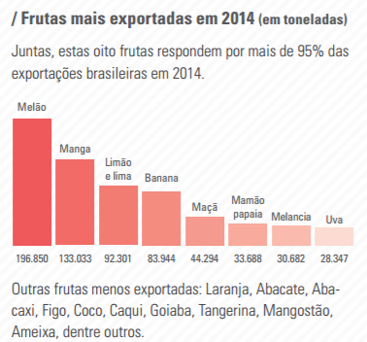


Slide 7

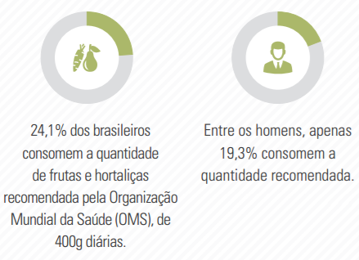
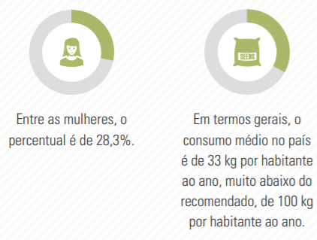
Mesmo com o desenvolvimento da fruticultura, os brasileiros ainda não consomem a quantidade de frutas recomendada pela Organização Mundial da Saúde (OMS), o que revela um mercado em potencial para o setor.

Slide 8

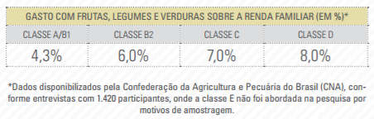

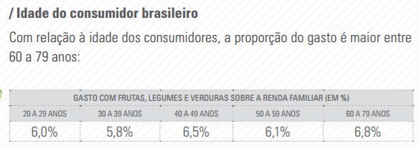

O consumidor brasileiro => No país, o consumo de frutas é maior entre as classes A e B. Porém, quando o assunto é a proporção do gasto com frutas no orçamento familiar, a classe D apresenta destaque.
http://www.bibliotecas.sebrae.com.br/chronus/ARQUIVOS_CHRONUS/bds/bds.nsf/64ab878c176e5103877bfd3f92a2a68f/$File/5791.pdf

Slide 9
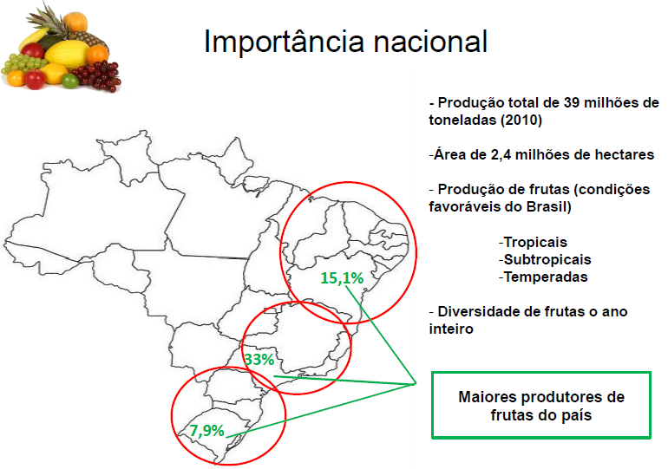

Slide 11
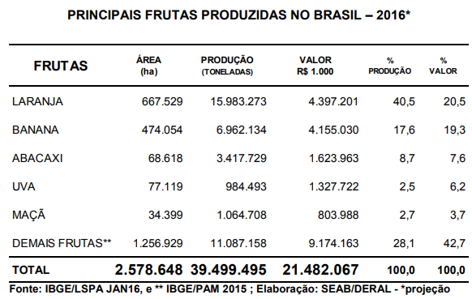

Slide 12
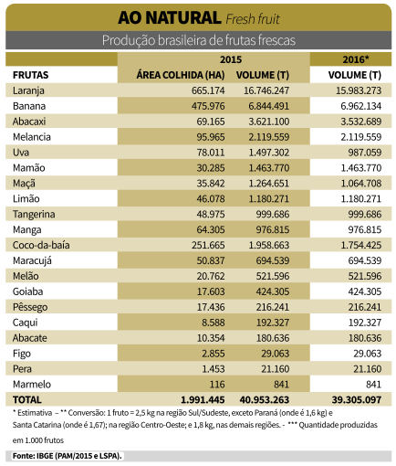
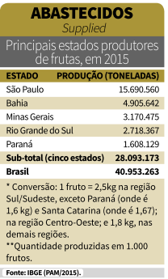

Slide 13
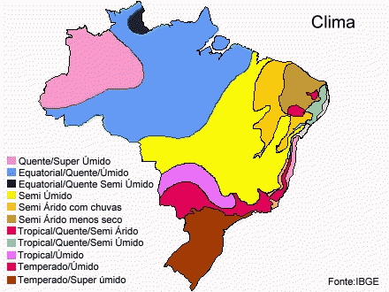

Slide 14
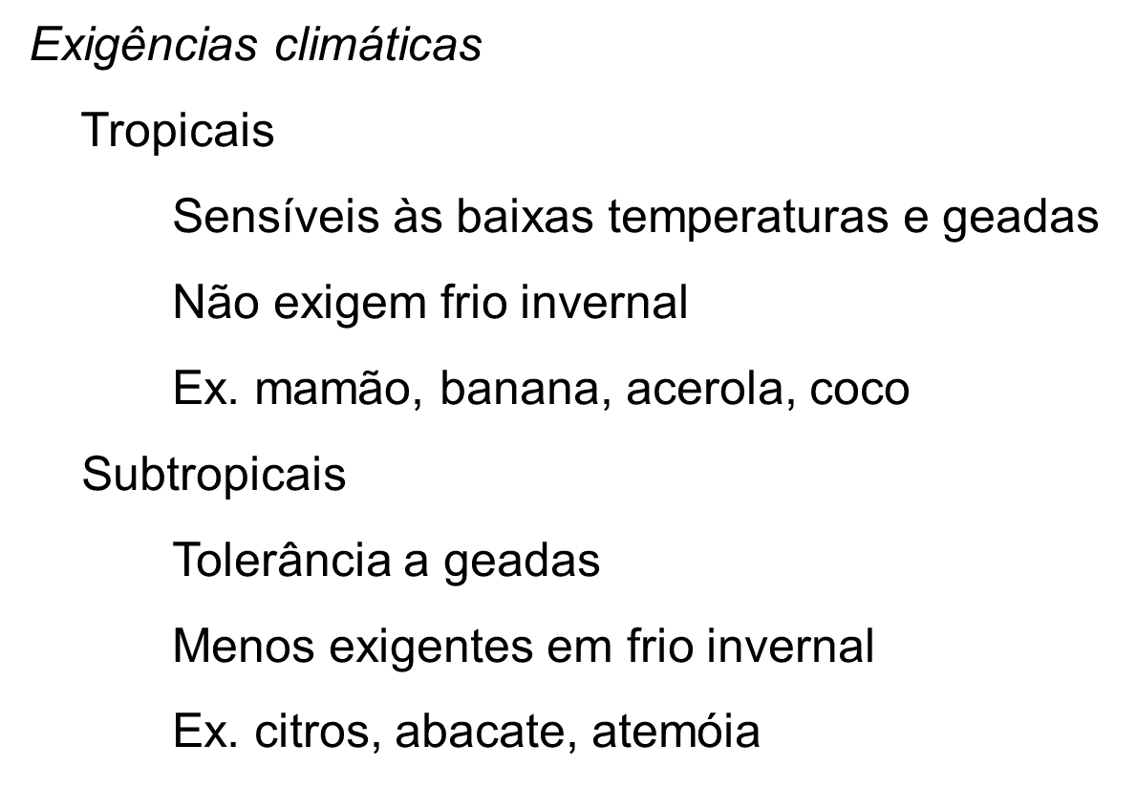
Temperadas
queda das folhas no final do ciclo
conseqüente, entrada em dormência no inverno, com drástica redução de suas atividades metabólicas
para que estas plantas iniciem um novo ciclo vegetativo na primavera, é necessária a sua exposição a certo período de baixas temperaturas (PETRI e al., 1996).
Ex.: maçã, caqui, uva, pera, mirtilo, kiwi, pêssego, ameixa.

Slide 15
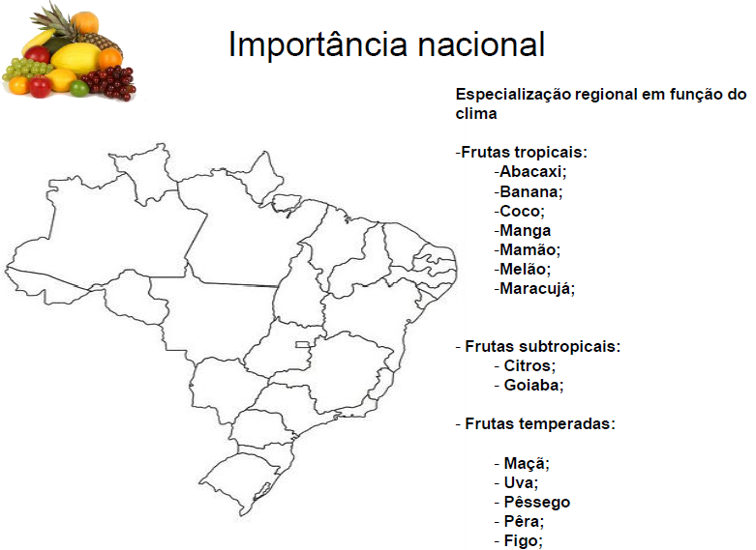

Slide 16
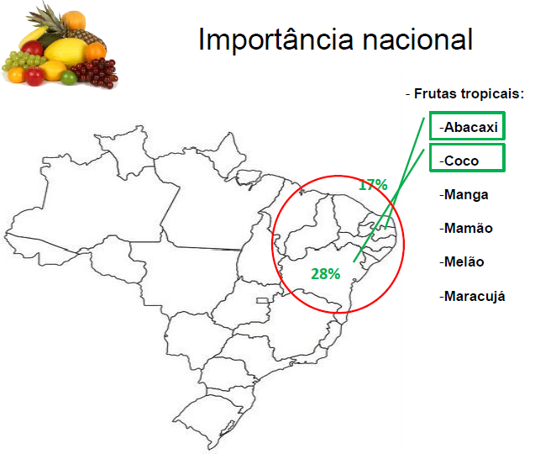

Slide 17
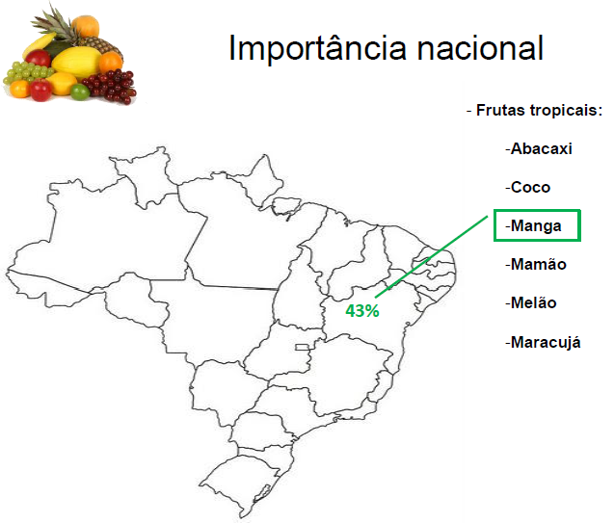

Slide 18


Slide 19
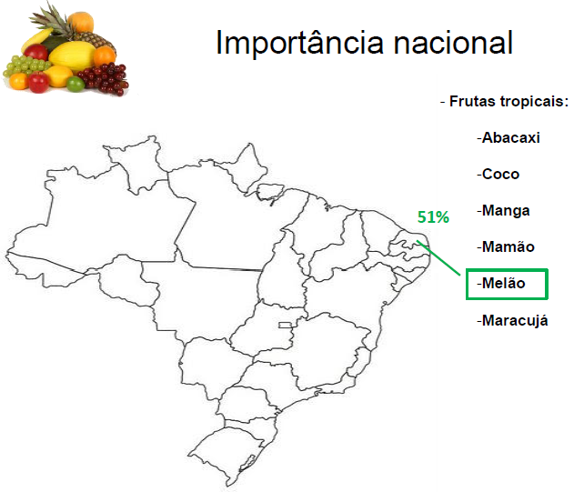

Slide 20
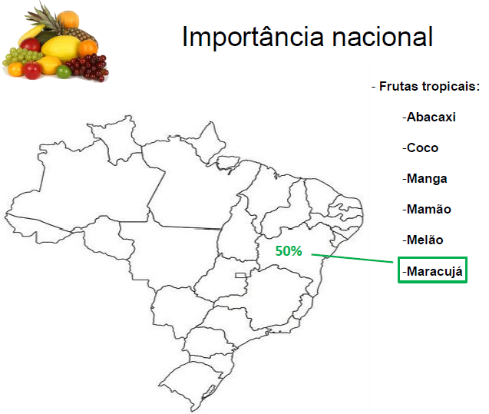

Slide 21
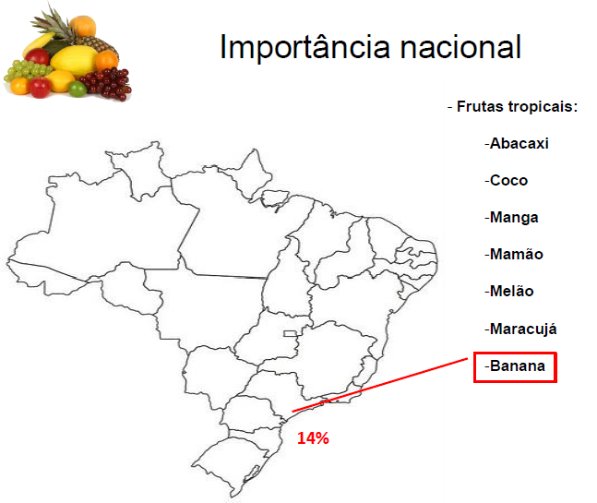

Slide 22
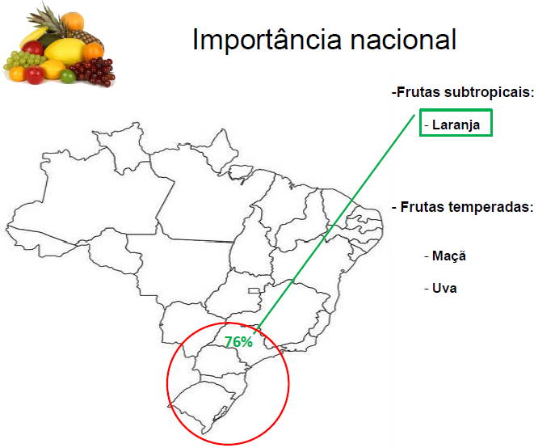

Slide 23
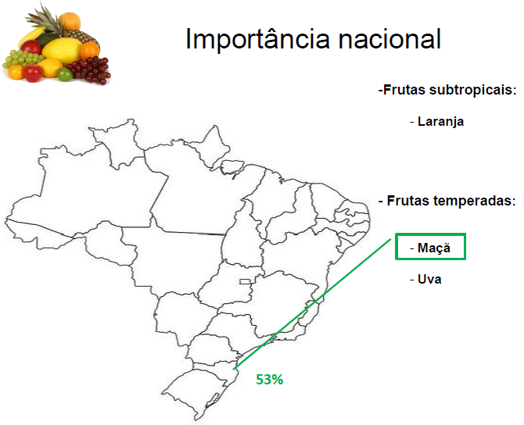

Slide 24
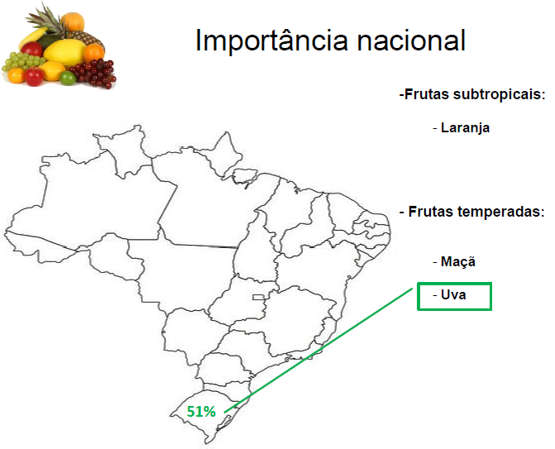

Slide 25
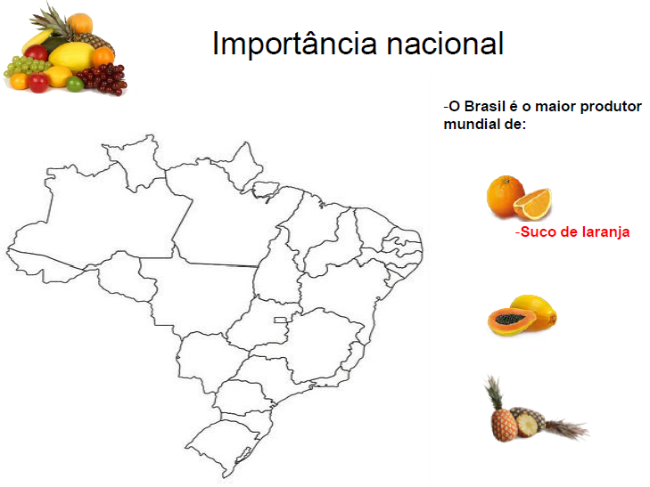

Slide 26

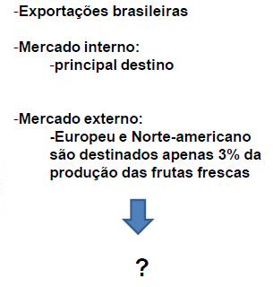

Participação brasileira no mercado mundial de frutas
2011 – participação de 2%
2015 – participação de 3,3%

Slide 27
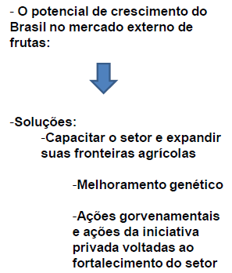


Slide 28


Slide 29
IMPORTÂNCIA DA FRUTICULTURA
a) Utilização intensiva de mão-de-obra;
b) Possibilita um grande rendimento por área, sendo por isso uma ótima alternativa para pequenas propriedades rurais;
c) Possibilita o desenvolvimento de agroindústrias, tanto de pequeno quanto de grande porte;
d) Contribui para a diminuição das importações;
e) Possibilita aumento nas divisas com as exportações;
f) As frutas são de importância fundamental como complemento alimentar, sendo fontes de vitaminas, sais minerais, proteínas e fibras indispensáveis ao bom funcionamento do organismo humano, entre outras.

Slide 30
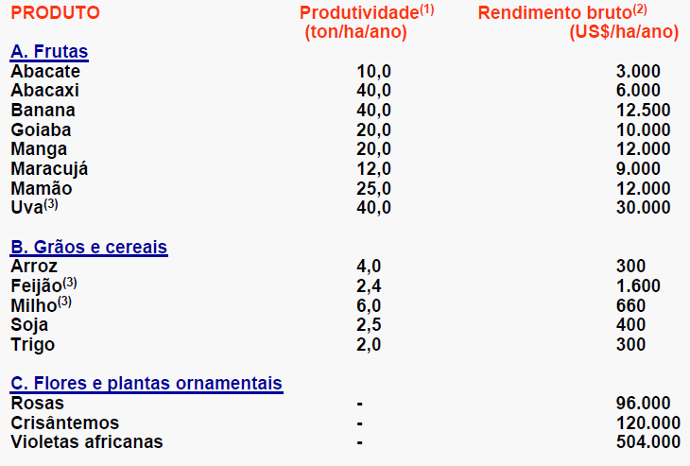

Slide 31
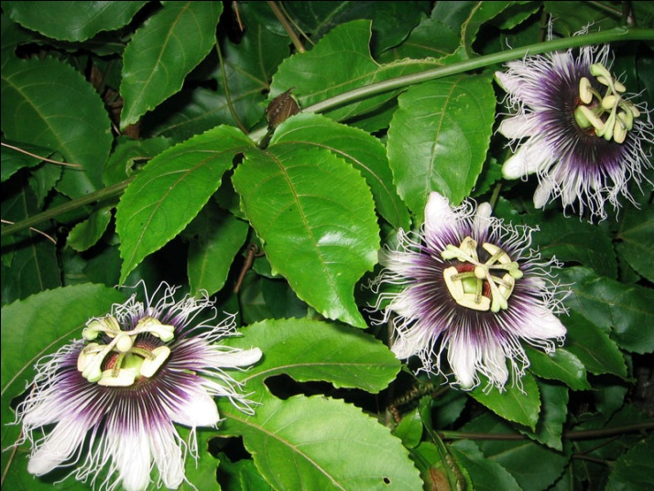
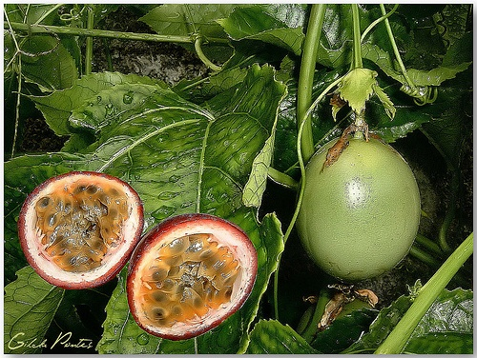
29 Dezembro 2006
Maracujá rende 12 vezes mais que
soja
Da CRN
Sempre disseram que o negócio é inovar e procurar alternativas em busca do melhor. E é assim que agricultores de Corumbataí do Sul na região de Campo Mourão estão ganhando em apenas um hectare 11 mil e 300 reais. E sabe como: plantando maracujá, aquela fruta que serve para fazer suco. Um hectare de soja dá uma rentabilidade de 918 reais. Um hectare de maracujá dá doze vezes mais.
Em Corumbataí do Sul em apenas 72 hectares foi possível conseguir uma renda de 814 mil reais. Se o mesmo espaço tivesse sido ocupado com soja o rendimento seria de 66 mil uma grande diferença.
Antes de partir para esse tipo de lavoura é preciso levar em consideração o tipo de solo, clima, topografia entre outros fatores.
escrito por Jornal do Interior às 12:48 PM

Slide 32
